Slide 1
Що ми мали до flex-box
- нормальний потік блоків (position: static)
- box model, float
- позиціонування блоків (position: absolute | relative)

Slide 2
Властивість display:flex
Особливості display:flex
- присвоюється контейнеру, в якому знаходяться будь-які
елементи.
- елементи контейнера набувають властивостей flex-item
- Розміри елементів розраховуються так само як у блочної моделі
(margins, paddings, borders)
- у flex-item елементів не працює float
- у flex-item елементів немає margin-collapse - тобто margins
сусідніх елементів не взаємодіють
- елементами контейнера можна керувати змінюючи їх вирівнювання,
розмір, напрямок поширення

Slide 3
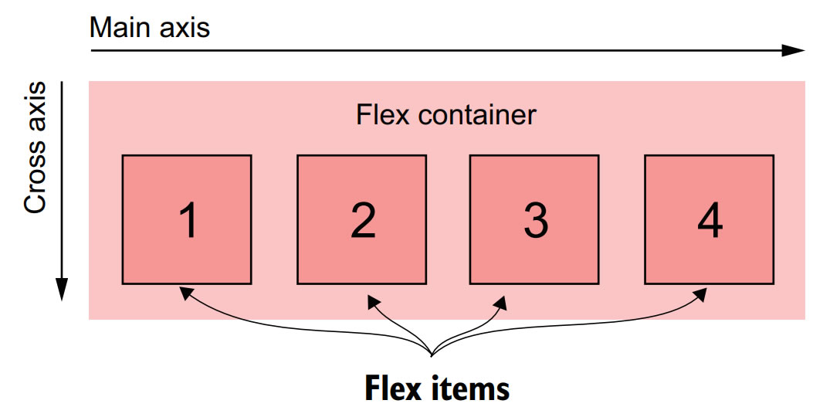
Увага!!!
Надалі елемент, який знаходиться в flex контейнері, набуває display flex-item
Це означає що замовчки ширина кожного елементу визначається кількістю його контенту

Slide 4
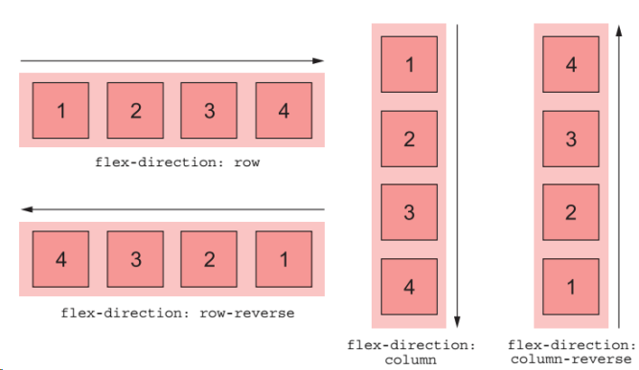
властивість контейнера
flex-direction:
row | row-reverse | column | column-reverse
Якщо flex-direction: row (за замовчуванням)
- main axis - розташована горизонтально,
- cross axis - розташована вертикально
flex.html

Slide 5
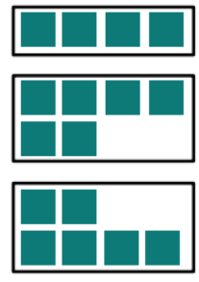
Якщо елементів у контейнері багато, і їхня загальна ширина перевищує ширину контейнера, то при flex-wrap: nowrap буде переповнення контейнера
flex-wrap: nowrap
flex-wrap: wrap
flex-wrap: wrap-reverse

Slide 6
Скорочений запис
flex-flow: <flex direction> | <flex wrap>
Наприклад
flex-flow: column wrap;

Slide 7
Свойство justify-content
Визначає, як будуть вирівняні елементи вздовж головної осі.
flex-start | flex-end | center | space-between | space-around |
space-evenly
Свойство align-items
Визначає те, як будуть вирівняні елементи поперечної осі.
stretch | flex-start | flex-end | center | baseline

Slide 8
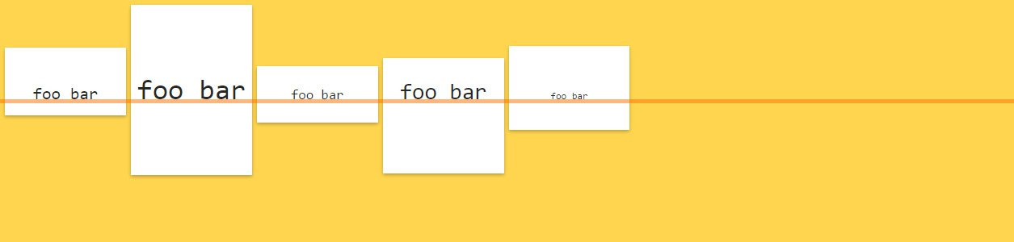
.flex-container{
align-items: baseline;
}

Slide 9

Свойство align-self
flex.html
Вирівнювання окремо взятого flex-блоку по поперечній осі.
!!! Застосовується до flex items
Stretch | flex-start | flex-end | center | baseline
.box1 { align-self: auto; }
.box2 { align-self: auto; }
.box3 { align-self: stretch; }
.box4 { align-self: flex-end; }
.box5 { align-self: auto; }

Slide 10
Свойство align-contents
align_contents.html
Визначає те, яким чином ряди блоків, що утворилися, будуть вирівняні по вертикалі і як вони поділять між собою весь простір flex-контейнера.
ВАЖЛИВО!align-content працює тільки в багаторядковому режимі
(тобто у разі flex-wrap:wrap; або flex-wrap:wrap-reverse;)
stretch | flex-start | flex-end | center | space-between |
space-around

Slide 11
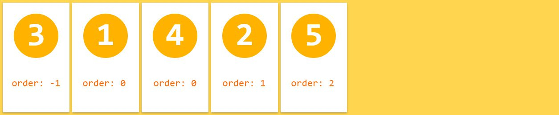
Свойство order
flex.html
Визначає порядок проходження окремо взятого flex-елемента всередині flex-контейнера.
!!! Застосовується к flex items
За замовчуванням для flex-елемента order: 0
. box3{
order: -1;
}
. box2{
order: 1;
}

Slide 12
flex-grow, flex-shrink, flex-basis
Ці властивості застосовуються тільки до елементів flex-items
flex-basis: 20%;
flex-basis: 20%;
free space 60%
flex-basis -> 0 | px | em | ex | %
flex-basis – це розмір flex елементів перед тим як вони розмістяться у контейнері. Це імовірний (ідеальний) розмір елементів, але не гарантований.
Для flex-basis, браузер встановить для елемента вказану ширину, якщо достатньо вільного простору.
А якщо ні - то ширина може бути меншою або більшою (залежно від вільного простору), або якщо для контейнера встановлено властивість flex-wrap: wrap, то елеїент буде перенесений на новий рядок.

Slide 13
Алгоритм розрахунку положення flex елементів
Визначення базових розмірів
Перерозподіл вільного простору контейнера між елементами
Застосування обмежень розмірів
(min-width, max-width, min-height, max-height).
Базовий розмір – розмір елемента вздовж головної осі
Встановлене значення
Розраховане значення базового розміру
ні
flex-basis: auto
значення flex-basis
да
main axis
width: auto
ні
значення width
да
cross axis
height: auto
ні
значення height
да
розмір контенту елемента

Slide 14
Формула flex-basis
flex_basis_VS_width.html
content -> width -> flex-basis(обмежений max-width | min-width )
Ключові відмінності flex-basis та width
Якщо flex-direction:row то flex-basis контролює width
Якщо flex-direction:column то flex-basis контролює height
flex-basis застосовується тільки до flex-item елементів
і працює тільки по main осі
flex-basis не працює якщо елементи мають властивість
position:absolute
Устанока position:absolute flex-item елементам – погана практика
Застосовуючи короткий синтаксис властивості flex: для опису
flex-basis, flex-grow, flex-shrink отримуємо менше коду в порівнянні з випадком коли задамо width flex-елементу

Slide 15
Що застосовувати - flex-basis або width?
width и flex-basis діють по горизонтальних осях однаково за винятком випадків, коли значення flex-basis auto или content
Для flex-item елементів бажано застосовувати flex-basis !!!

Slide 16
Скорочений запис
flex-grow -> це число, яке використовується для визначення наскільки flex-item буде розширено по відношенню до інших
flex-items у контейнері
Якщо кожному flex-item присвоїти 1, то все вільне місце в контейнері буде розподілено між ними порівну, і всі вони будуть по ширині однакові.
flex-shrink -> це число, яке використовується для визначення наскільки flex-item буде звужуватися по відношенню до інших
flex-items у контейнері
flex: <flex grow> | <flex shrink> | <flex basis>
flex | flex grow | flex shrink | flex basis
За замовчуванням | 0 | 1 | auto
auto | 1 | 1 | auto
none | 0 | 0 | auto
n | n | 1 | 0%

Slide 17
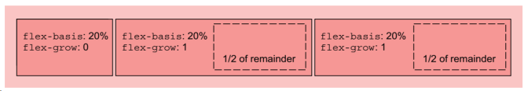
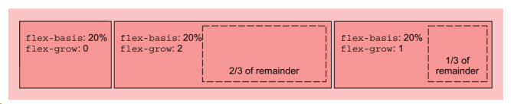
flex-grow -> це число, яке використовується для визначення наскільки flex-item буде розширено по відношенню до інших
flex-items у контейнері
Якщо кожному flex-item елементу присвоїти flex-grow: 1, то все вільне місце в контейнері буде розподілено між ними порівну, і всі вони будуть по ширині однакові.

Slide 18
Базовий розмір
Базовий розмір
free space
flex-grow: 1
Базовий розмір
Базовий розмір
free space

Slide 19
Базовий розмір
Базовий розмір
free space
flex-grow: 1

Slide 20
flex-wrap: wrap;
flex-grow: 0;
800px
Базовий розмір
300px
Базовий розмір
300px
free space
Базовий розмір
300px
free space
flex-wrap: wrap;
flex-grow: 1;

Slide 21
flex-shrink -> це число, яке використовується для визначення наскільки flex-item буде звужуватися по відношенню до інших
flex-items у контейнері

Slide 22
Скорочений запис
flex: <flex grow> | <flex shrink> | <flex basis>
flex | flex grow | flex shrink | flex basis
За замовчуванням | 0 | 1 | auto
auto | 1 | 1 | auto
none | 0 | 0 | auto
n | n | 1 | 0%

Slide 23


Slide 24
files/

